Slide 1
【ワークシート】 顧客・課題・解決策 整理シート

Slide 2
■資料構成
・P2-P9：ワークシートの解説
・P10-P18：ワークシート

Slide 3
■資料構成
・P2-P9：ワークシートの解説
・P10-P18：ワークシート

Slide 4
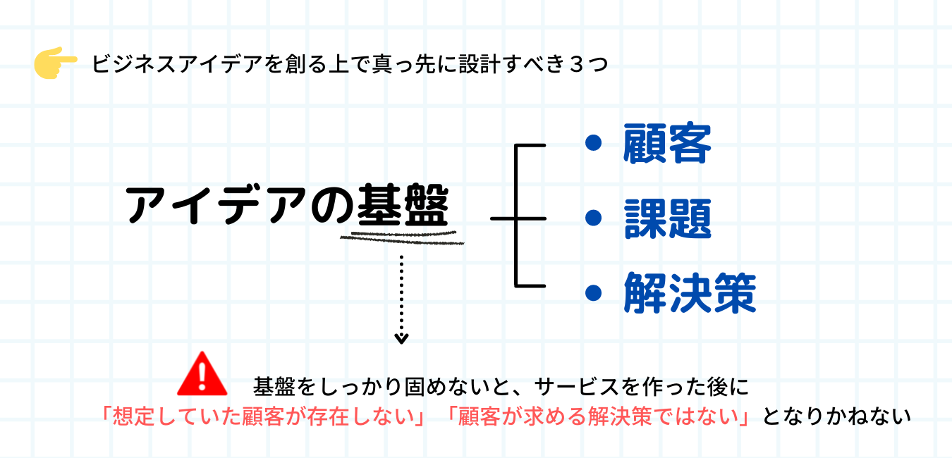
■前提：課題・顧客・解決策の重要性
ビジネスアイデアを考える上で真っ先に設計しないといけないのが、
事業の根幹となる「顧客・課題・解決策」
この根幹を固めずに進めてしまうと、サービスを作った後で利用してくれる顧客がいなかったり、
実際には顧客が求めている解決策ではなかったなどと問題が生じ、事業を撤退せざるを得なくなります

Slide 5
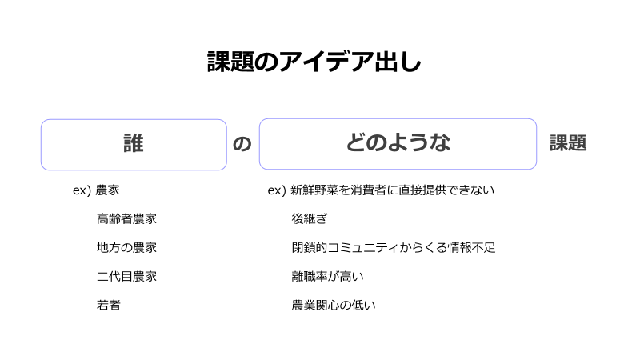
■課題のアイデア出し
皆さんのアイデアを誰に提供するのか、その顧客はどんな課題を持っているのか簡潔に整理してみてください。
※現時点で
アイデアがない方
身近な方(友達、アルバイト先、親戚、家族)を具体的に想像することで、課題のイメージがつきやすくなります！

Slide 6
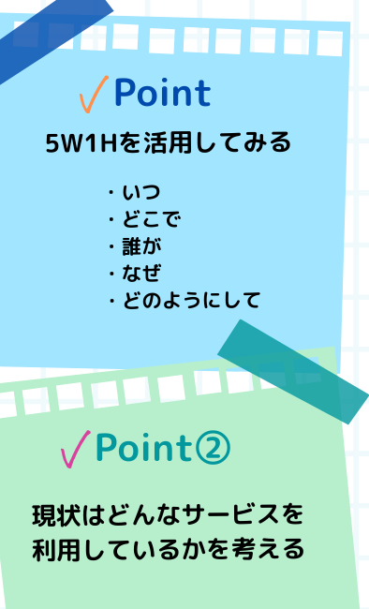
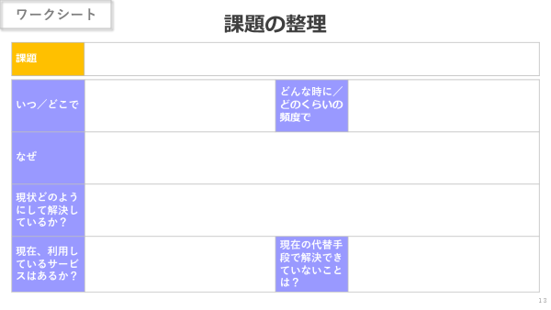
■課題の深堀
課題を一つ決めたら、その課題について、5W1Hの観点で更に深堀をしていきましょう

Slide 7
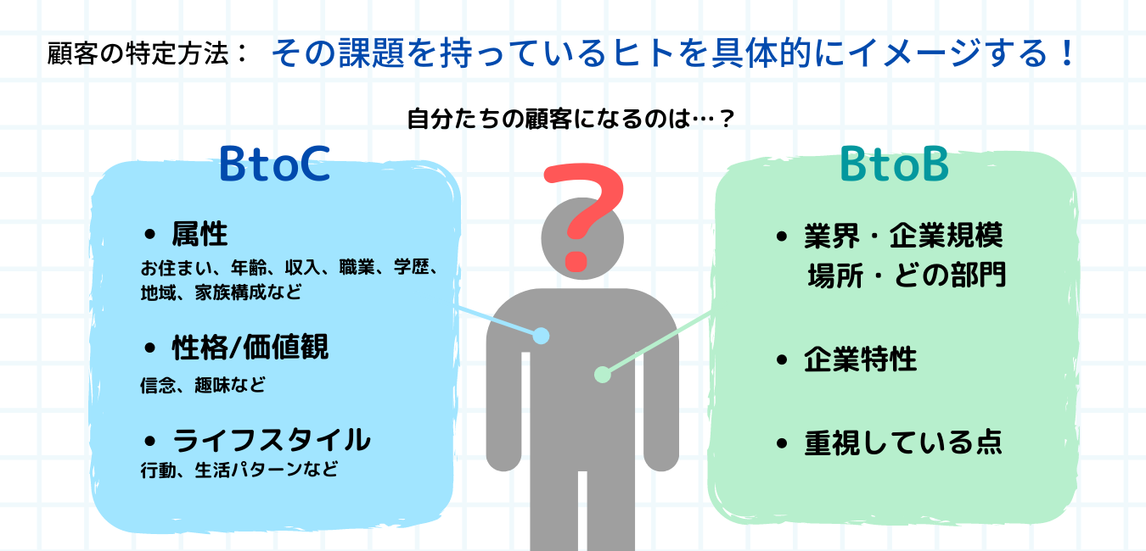
■ターゲット顧客の特定
ターゲット顧客を特定する方法として、まずはその課題を持っているヒトを具体的にイメージしてみてください。
イメージが出来たら、顧客になるのは「個人（BtoCモデル）」なのか、「企業（BtoBモデル）」なのかを
整理して、具体的に顧客を定義してみましょう。定義した顧客をヒトに伝えた際、イメージが伝われば充分です！

Slide 8
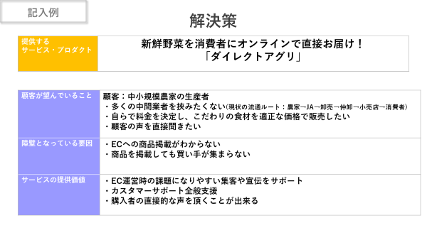

■解決策の設計
解決策を創出するにあたり、まずは前のワークで特定したターゲット顧客の「理想的な状態」を
考えてみてください。
理想的な状態が描けたら、課題の部分と紐づけながら解決策を検討し、どんな提供価値を与えるサービスに
するか考えてみましょう！
解決策を検討していると、
顧客の課題を忘れ
個人的な見解で、
機能を入れたくなります。
それは誰も欲しくない
サービスになりかねないので
必ず顧客の課題に寄り添った
解決策にしましょう！

Slide 9
■資料構成
・P2-P9：ワークシートの解説
・P10-P18：ワークシート

Slide 10
課題のアイデア出し
ワークシート
誰
どのような
の
課題
ex) 農家
高齢者農家
地方の農家
二代目農家
若者
ex) 新鮮野菜を消費者に直接提供できない
後継ぎ
閉鎖的コミュニティからくる情報不足
離職率が高い
農業関心の低い

Slide 11
課題の整理
ワークシート
課題
いつ／どこで |  | どんな時に／ どのくらいの頻度で
なぜ
現状どのようにして解決しているか？
現在、利用しているサービスはあるか？ |  | 現在の代替手段で解決できていないことは？

Slide 12
課題の整理
記入例
課題 | 消費者に野菜を直接提供できない(中間業者を挟んでしまう)
いつ／どこで | ・農家を始めてからずっと (30年ほど前から) | どんな時に／ どのくらいの頻度で | 野菜を農協に出荷するとき/週1～2回
なぜ | ・消費者の下に直接渡すことが出来る手段がわからない ・オンライン上でのサービスを活用するのに抵抗がある
現状どのようにして解決しているか？ | ・農協などの直接取引所 ・野菜の自動販売機
現在、利用しているサービスはあるか？ | ・農作物のマーケットプレイス ・農協などの直接取引所 | 現在の代替手段で解決できていないことは？ | ・ECへの商品掲載がわからない ・直接取引所で売っても収益がそこまで変わらない

Slide 13
BtoCモデル：顧客の整理（企業がモノやサービスを直接一般消費者に提供するビジネスモデル）
ワークシート
属性
※性別、年代、お住まい、
年収、職業、家族構成など
性格/価値観
※心理・理念・趣味嗜好など
生活スタイル
※行動・生活パターンなど

Slide 14
ワークシート
BtoBモデル：顧客の整理（企業が企業に対してモノやサービスを提供するビジネスモデル）
業界・企業規模・
場所・どの部門
企業特性
重視している点

Slide 15
記入例
BtoCモデル：顧客の整理（企業がモノやサービスを直接一般消費者に提供するビジネスモデル）
属性
※性別、年代、居住地、所得、職業、家族構成など
・40代後半～60代前半 既婚男性
・地方在住、年収300万～450万
・子供とは別居で、妻と二人で暮らしている
・農業歴10年以上
・地方暮らし
性格/価値観
※心理・理念・趣味嗜好など
・最新の技術には前向きな姿勢
・趣味は、山登り
ライフスタイル
※行動・生活パターンなど
・自分で採れた野菜は、毎日食べている
・早朝から夕方まで忙しい
・仕事が早く終わると友人と交流することが多い
・一年に休みの日はほとんどない

Slide 16
記入例
BtoBモデル：顧客の整理（企業が企業に対してモノやサービスを提供するビジネスモデル）
業界・企業規模・
場所・どの部門
・地方の従業員20人以上の大型農社
・農作物の生産から発送までを運営
・発送範囲は近隣の県まで
企業特性
・テクノロジーに強くない
・製品管理・予約管理などを手作業で行っている
・平均年齢は、50代前半
重視している点
・業務を効率化したいと考えている
・集客を上げたいがこれ以上の人件費を確保することはできない

Slide 17
解決策
ワークシート
提供するサービス
顧客が望んでいること
障壁となっている要因
サービスの提供価値

Slide 18
解決策
記入例
提供する サービス・プロダクト | 新鮮野菜を消費者にオンラインで直接お届け！ 「ダイレクトアグリ」
顧客が望んでいること | 顧客：中小規模農家の生産者 ・多くの中間業者を挟みたくない(現状の流通ルート：農家→JA→卸売→仲卸→小売店→消費者) ・自らで料金を決定し、こだわりの食材を適正な価格で販売したい ・顧客の声を直接聞きたい
障壁となっている要因 | ・ECへの商品掲載がわからない ・商品を掲載しても買い手が集まらない
サービスの提供価値 | ・EC運営時の課題になりやすい集客や宣伝をサポート ・カスタマーサポート全般支援 ・購入者の直接的な声を頂くことが出来る

